Slide 1
데이터 타입
자바 프로그래밍 기초
By SoonGu Hong(Kokono)

Slide 2
1. 기본 데이터 타입 (Primitive Data Type)
자바 프로그래밍 기초

Slide 3
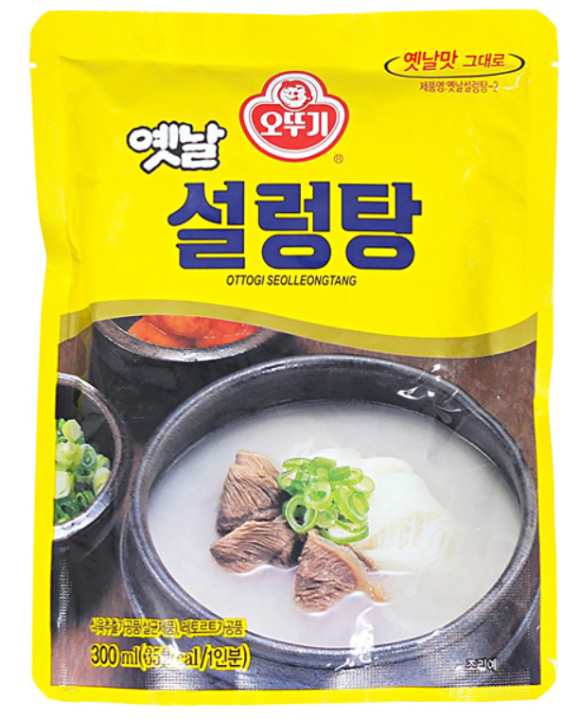
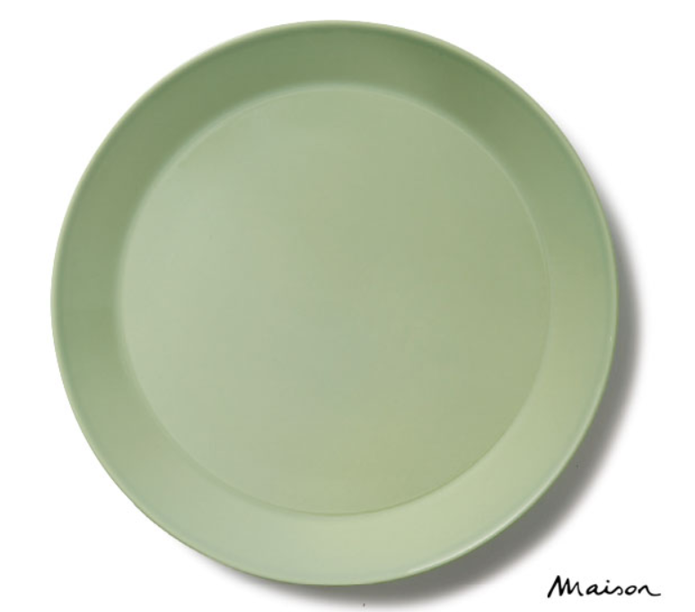
1-1. 데이터 타입(자료형)이란?
< 변수(Variable) >
< 자료(data) >
만약에 국물을 평평한 접시에 담으면 흘러넘쳐버리죠?
또한 뚝배기에 케이크를 담으면 케이크가 부서지기 쉽겠죠?
같은 이유로 변수도 데이터의 형태에 맞는 데이터 타입을 지정해줘야 합니다.

Slide 4
1-2. 자바 기본 데이터 타입의 종류
 | 유형 | 크기 | 범 위 |  | 초기값
정수형 Integral | byte | 1 byte | (-128 ~ 127) | －2⁷ ~ 2⁷－1 | 0
 | short | 2 byte | (-32,768 ~ 32,767) | －2¹⁵ ~ 2¹⁵－1 | 0
 | int | 4 byte | (-2,147,483,648 ~ 2,147,483,647) | －2³¹ ~ 2³¹－1 | 0
 | long | 8 byte | (-9,223,372,036,854,775,808 ~ 9,223,372,036,854,775,807) | －2⁶³ ~ 2⁶³－1 | 0L
실수형 Floating-Point | float | 4 byte | (7자리의 소수) | ±1.401e⁻⁴⁵F ~ 3.402e⁺³⁸F | 0.0F
 | double | 8 byte | (15자리의 소수) | ±4.940e⁻³²⁴ ~ 1.797e⁺³⁰⁸ | 0.0D
논리형 Logical | boolean | 1 bit | true 또는 false |  | false
문자형 Textual | char | 2 byte | \u0000 ～ \uFFFF |  | '\u0000'
 | String | 가변적 | 각 위치에서 \u0000 ～ \uFFFF |  | null
참조 타입 |  |  |  |  | null

Slide 5
1-3-1. 정수형(Integral)
< 정수형 데이터 저장 예시 >
ex) byte a = 8;
0 | 0 | 0 | 0 | 1 | 0 | 0 | 0
byte타입은 메모리에 1바이트(8비트)만큼의 용량을 할당받습니다.
따라서 2진수정수 8자리를 담을 수 있습니다. 그러면 최대 저장 숫자는 11111111이 되기 때문에 0~255를 표현해야 하는데 실제로는 -128~127까지로 되어있죠?? 왜 그럴까요?
맞습니다! 음의 정수도 표현해야 합니다!

Slide 6
1-3-2. 컴퓨터의 정수 표현 방식
0 | 0 | 0 | 0 | 1 | 0 | 0 | 0
부호비트(MSB)
정수의 크기 표현
가장 왼쪽 비트를 MSB(Most Significant Bit)라 부릅니다.
0이면 양수를 의미하며 1이면 음수를 의미합니다.
그러면 음수 8은 어떻게 표현할까요??
1 | 0 | 0 | 0 | 1 | 0 | 0 | 0
-8?

Slide 7
1-3-2. 컴퓨터의 정수 표현 방식
0 | 0 | 0 | 0 | 1 | 0 | 0 | 0
+8
1 | 0 | 0 | 0 | 1 | 0 | 0 | 0
-8
1 | 0 | 0 | 1 | 0 | 0 | 0 | 0
-16?
우리가 단순히 생각했을 때의 방법으로 음수를 표현하게 되면
위와 같이 양수8과 음수8을 더했을 때 0이 아닌 -16이라는 이상한 값이 나오게 됩니다. 따라서 컴퓨터는 음수를 표현할 때 2의보수를 취하여 표현합니다.

Slide 8
1-3-3. 컴퓨터의 음수 표현
0 | 0 | 0 | 0 | 1 | 0 | 0 | 0
[정수 +8]
1의 보수로 변환(비트 반전)
1 | 1 | 1 | 1 | 0 | 1 | 1 | 1
2의 보수로 변환(+1)
1 | 1 | 1 | 1 | 1 | 0 | 0 | 0
[정수 -8]

Slide 9
1-3-4. 검증
0 | 0 | 0 | 0 | 1 | 0 | 0 | 0
+8
1 | 1 | 1 | 1 | 1 | 0 | 0 | 0
-8
1 | 0 | 0 | 0 | 0 | 0 | 0 | 0 | 0
0
탈락!!

Slide 10


1-3-5. 리터럴(Literal)이란?
- 왼쪽과 같은 코드에서 메모리상에 변수 n을 만드는 것보다 선행되는 연산이 무엇인가요??
바로 30과 40을 덧셈하는 연산이 우선이죠?
그러면 CPU가 30과 40을 어딘가에서 찾아야겠죠? 연산 전에 순수하게 저장된 30과 40을 정수 리터럴이라고 부릅니다.
70
변수 n
30
리터럴
40
리터럴
메모리(RAM)

Slide 11
1-3-6. 리터럴의 기본 타입
리터럴도 메모리에 저장되는 데이터라고 했습니다.
그러면 리터럴도 데이터 타입을 가지고 있겠죠!
< 리터럴의 데이터 타입 >
1. 정수형: int
2. 실수형: double
3. 논리형: boolean
4. 문자형: char

Slide 12
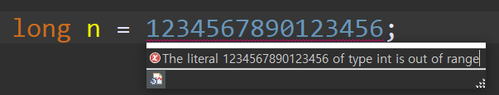


1-3-7. 정수 타입에서 주의해야 할 long타입
- long타입은 8바이트나 할당받고 있는데 왜 위의 리터럴을 저장할 수 없을까요??
- 이유는 정수리터럴의 저장범위때문입니다. 정수 리터럴의 타입이 뭐라고했죠? 바로 int입니다. 약 23억까지의 정수저장범위를 가지고 있죠.
- 따라서 int의 범위를 벗어나는 정수 리터럴은 long타입이라고 알려줘야 합니다. 방법은 리터럴의 끝에 접미사 알파벳 L(소문자가능)을 붙여줍니다.

Slide 13

1-4-1. 실수형(floating point)
0 | 0 | 0 | 0 | 0 | 0 | 1 | 0
0 | 0 | 0 | 0 | 1 | 0 | 0 | 0
<소수점 이상>
<소수점 이하>
- 단순하게 생각해서 소수점 이상과 소수점 이하를 분리하여 표현한다고 생각해봅시다. 그러면 위의 결과는 2.8이 되겠죠?
- 그러면 위와 같이 표현했을 때 2.812313213과 같은 2.8과 2.9사이에 있는 실수를 표현할 때 개수가 제한될 것입니다.
- 따라서 정밀도를 포기한 대신 표현범위를 넓힌 다음과 같은 방식으로 실수를 표현합니다.
0 | 0 | 0 | 0 | 0 | 0 | 1 | 0
0 | 0 | 0 | 0 | 1 | 0 | 0 | 0
<e>
<m>

Slide 14
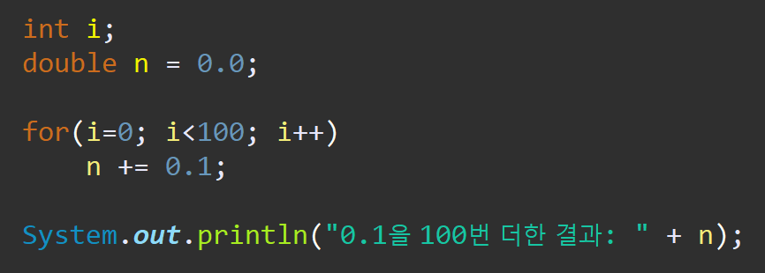
1-4-2. 실수의 오차 검증
이것은 자바언어의 문제가 아니다!
이론적으로 오차없는 실수를 표현할 수 있는
컴퓨팅 환경은 존재하지 않는다!

Slide 15
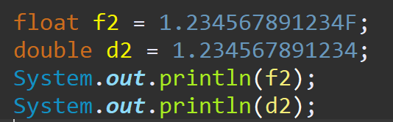

1-4-3. 실수의 저장 범위
float타입은 4바이트, double타입은 8바이트만큼
할당되어있기 때문에 소수점 이하자리수의 표현범위가
다릅니다. 실수 리터럴의 타입은 double이므로
float로 저장하기 위해서는 접미사 F를 붙입니다.

Slide 16

1-5-1. 논리형(boolean)
밥 먹었니???
ㅇㅇ!! ㄹㅇ트루~
우리는 컴퓨터에게 논리의 참, 거짓을 표현하게 해야 할 때가 있습니다. 이를테면 크기의 대소비교 같은 경우가 있겠죠? 그럴 때 컴퓨터가 답변하는 논리값의 형태가 boolean입니다.

Slide 17
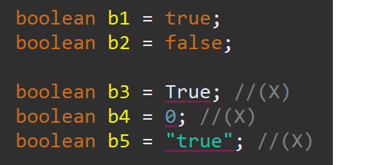
1-5-2. 논리 상수 true, false
자바에서는 boolean타입 변수에
오직 소문자 true, false만 저장할 수 있습니다.
C언어처럼 정수 0과 1로 논리를 표현하는 것은
불가능합니다.

Slide 18


1-6-1. 문자형(character)
Apple
??
0x41 0x70 0x70 0x6C 0x65
아 Apple ㅇㅋ!

Slide 19
1-6-2. 아스키 코드와 유니코드
- 컴퓨터는 숫자로 모든것을 표현하기 때문에 사람의 문자체계를 인식시키려면 상호간의 약속이 필요합니다.
- 그래서 숫자(16진수)를 문자로 매핑한 부호체계를
아스키 코드라고 부릅니다.
- 아스키 코드는 1바이트를 사용하여 문자를 표현합니다.
그래서 0부터 127까지 각각의 정수에 숫자, 기호, 알파벳 대/소문자 등을 매핑해 놓았습니다.
- 하지만 1바이트라는 용량제한 때문에 전 세계의 다양한 문자를 호환할 수 없는 문제로 인하여 2~3바이트의 공간에 문자들을 할당한 유니코드가 아스키코드를 대체하여 사용되고 있습니다.

Slide 20
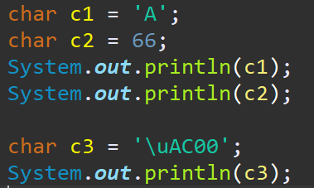
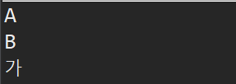
1-6-3. 문자형 타입 char
- char타입 변수에는 단일 문자를 저장할 수 있습니다.
- 홑따옴표(’’)안에 저장할 문자를 담아 대입합니다.
- 정수를 대입할 시 해당 정수의 16진수값에 매핑된 유니코드체계 문자를 대입합니다.
- 흔하게 사용하지는 않지만 탈출문자 \u를 사용하여 직접 16진수 유니코드값을 대입할 수도 있습니다.

Slide 21
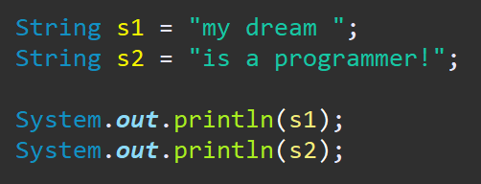

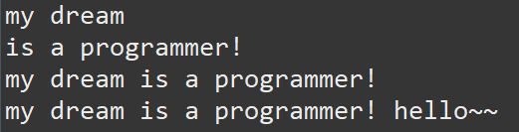
1-7. 문자열형(String)
- String타입 변수에는 문자열을 저장할 수 있습니다.
- 겹따옴표(””)안에 저장할 문자열을 담아 대입합니다.
- 문자열의 글자 수만큼 가변적인 데이터 크기를 가집니다.
- 문자열의 덧셈연산은 문자열을 이어붙이는 결합연산이 수행됩니다.
- String은 기본 데이터타입이 아니고 참조 데이터타입입니다. 자세한 내용에 대해선 객체와 클래스 파트에서 다루므로 지금은 넘어가세요! ^^

Slide 22
2. 형 변환 (Type Casting)
자바 프로그래밍 기초

Slide 23
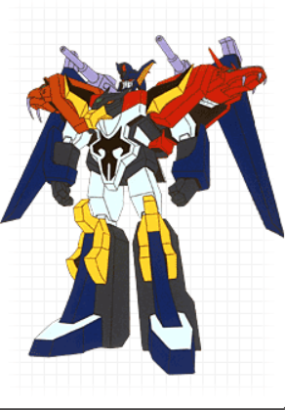
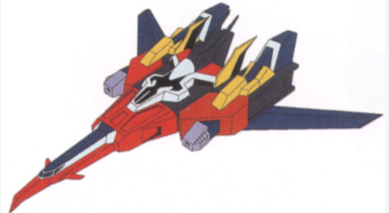
2-1. 형 변환이란?
형 변환(type casting)이란 데이터들이
서로 형태를 바꾸는 것을 의미합니다.
형 변환은 묵시적 형변환과 명시적 형변환
2가지 경우로 나뉩니다.

Slide 24
2-2-1. 묵시적 형변환(promotion)
byte < short = char < int < long < float < double
묵시적 형변환이 일어나는 방향
작은 크기의 데이터 타입을 큰 데이터 타입으로
변환할 때는 자동으로 형 변환이 일어납니다.

Slide 25
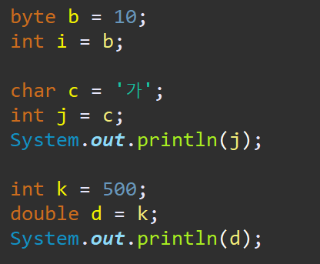

2-2-2. 묵시적 형변환 예시

Slide 26
2-3-1. 명시적 형변환(type casting)
byte < short = char < int < long < float < double
명시적 형변환이 일어나는 방향
큰 크기의 데이터 타입을 작은 데이터 타입으로
변환할 때는 형 변환 연산자를 사용해서 직접
변환을 명시해야 합니다.

Slide 27
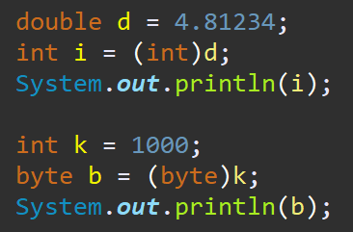

2-3-2. 명시적 형변환 예시
< 형 변환 연산자 >
(변환할 타입명)
ex) (int)

Slide 28
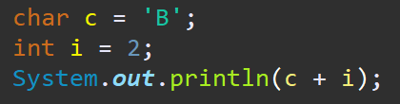

2-4-1. 연산시 일어나는 형변환1
다른 데이터 타입끼리 연산을 진행할 시
크기가 작은 데이터가 큰 데이터로
자동 형변환된 후 연산이 진행됩니다.
크기가 작은 char가 int로 변환됨!!

Slide 29


2-4-2. 연산시 일어나는 형변환2
int보다 작은 크기(byte, short, char)의 연산은
자동으로 결과값이 int로 변환되어 처리됩니다.
2개의 char가 모두 int로 변환됨!!

Slide 30
감사합니다
THANK YOU

